Slide 1
Module SIG-Santé
8. Rappels sur les discrétisations
Florent DEMORAES
Marc SOURIS
Tania SERRANO
(d’après Estelle Ployon - Université de Savoie)
Paris Ouest Nanterre-La Défense
Institut de Recherche pour le Développement
Master de Géographie de la Santé, 2011-2012

Slide 2
Sommaire
La discrétisation des données : définition et règles de base
Les grandes familles de distributions
Quelques méthodes de discrétisation
  Écart à la moyenne
  Classes d’égale amplitude
  Seuils naturels
  Quantiles
  Progression arithmétique
  Progression géométrique
  Moyennes emboîtées
  Récapitulatif
Les méthodes de discrétisation disponibles dans Savane

Slide 3
La discrétisation des données :
définition et règles de base

Slide 4
La discrétisation des données
La discrétisation des données
On appelle discrétisation le découpage en classes (ou groupe de valeurs) d’une série de variables quantitatives ou qualitatives en vue de sa représentation graphique ou cartographique.
La discrétisation simplifie l’information en regroupant dans des classes différentes les objets géographiques qui présentent les mêmes caractéristiques .
Elle doit conserver le mieux possible l’information contenue dans la série statistique, tout en permettant de la communiquer le mieux possible.
Cette information est liée à la forme de la distribution initiale.
Le choix d’une méthode de discrétisation et du nombre de classes est guidé par différentes contraintes.

Slide 5
La discrétisation des données
Contraintes liées à la discrétisation
Des contraintes logiques :
Liées au type de distribution et au degré de généralisation souhaité.
Des contraintes techniques :
Liées à la méthode de discrétisation (certaines imposent un nombre pair ou impair de classes).
Des contraintes visuelles :
Nombre optimal de paliers pour que l’œil puisse les distinguer.

Slide 6
La discrétisation des données
Règles de base
Les classes doivent couvrir l’ensemble de la distribution, elles doivent être contiguës (jointives)
Une valeur ne doit appartenir qu’à une classe et une seule
Les classes ne doivent pas être vides
Les valeurs limites doivent être précises et rapidement appréhendables
Éviter de placer dans deux classes distinctes des valeurs non significativement différentes
Ne pas définir des seuils avec un nombre de décimales supérieur à celui de la précision des données

Slide 7
La discrétisation des données
Avant toute discrétisation
Connaître parfaitement les caractéristiques de la variable à discrétiser. De quelle type de distribution s’agit-il ?
Connaître parfaitement le but de la discrétisation. Représentation graphique – cartographique? En vue d’une comparaison ?
Cela peut aider à trouver les limites des groupes qui traduiront au mieux les caractéristiques de la variable.

Slide 8
Les grandes familles de distributions

Slide 9
Les grandes familles de distributions
Les distributions normales
Elles sont caractérisées par le fait que le plus grand nombre d’individus se trouve dans les classes centrales, ce nombre s'amenuisant progressivement de part et d'autre de la valeur moyenne. La moyenne et la médiane sont identiques.
En géographie, les phénomènes qui suivent une loi normale sont rares.

Slide 10
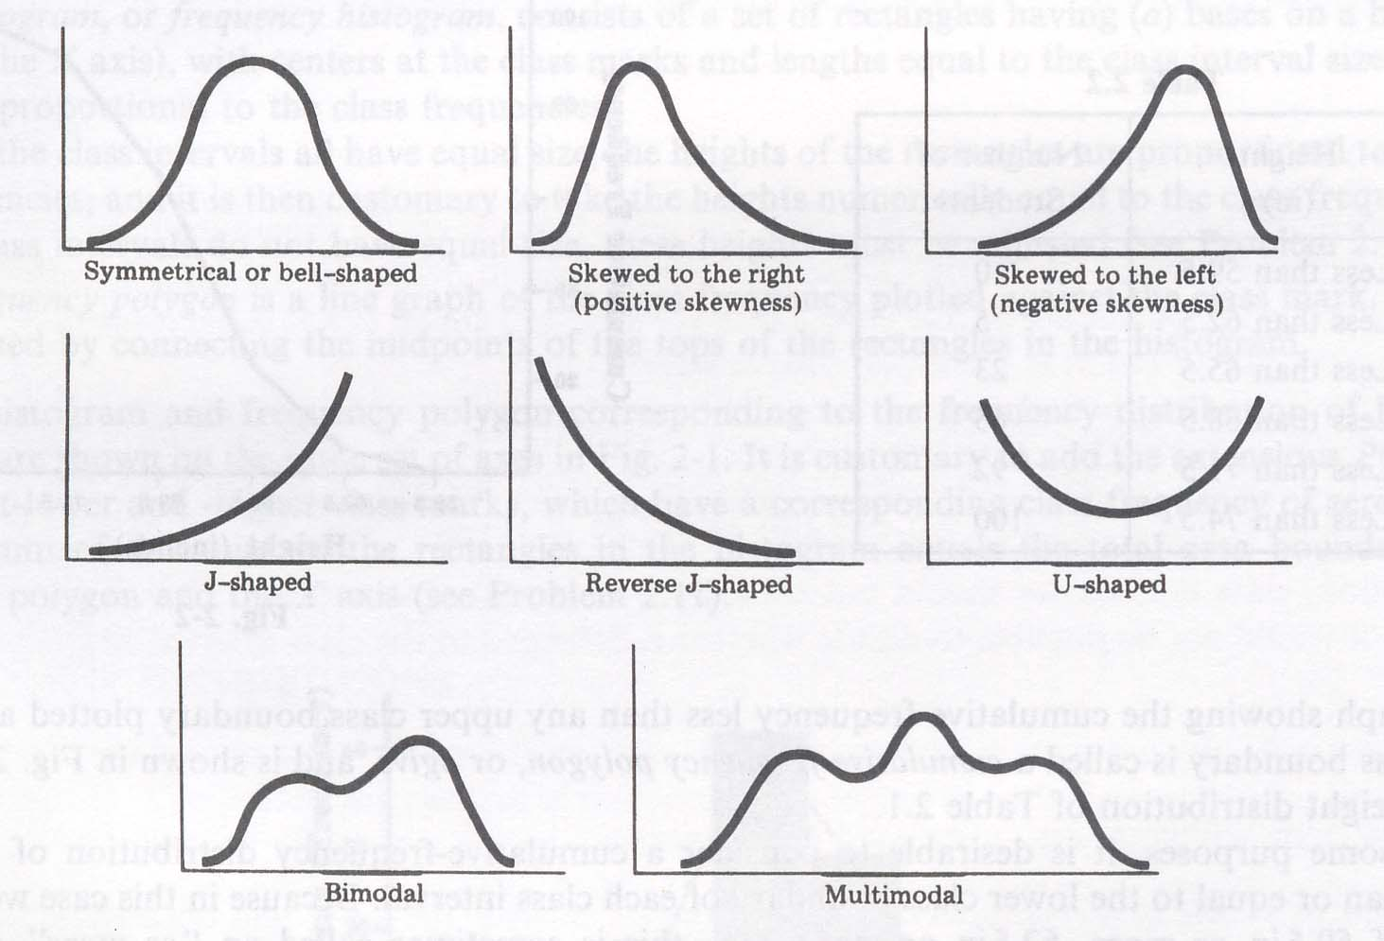
Les grandes familles de distributions
Les distributions asymétriques :
Elles traduisent une concentration des individus, plus ou moins accentuée, vers les petites valeurs ou les grandes valeurs selon les cas.
Les distributions exponentielles et logarithmiques :
Elles traduisent une augmentation ou une diminution exponentielles des indiviudus (très forte représentation des fortes ou faibles valeurs). Il s’agit de distributions assez fréquentes.

Slide 11
Les grandes familles de distributions
Les distributions bimodales et plurimodales :
Elles correspondent à des distributions où la variable est en fait composée de sous - populations ayant chacune son ordre de grandeur et sa dispersion propre. Dans ce cas, la plupart des paramètres statistiques (moyenne, écart type…) sont sans signification et sans utilité; seuls des graphiques permettent une analyse correcte.

Slide 12
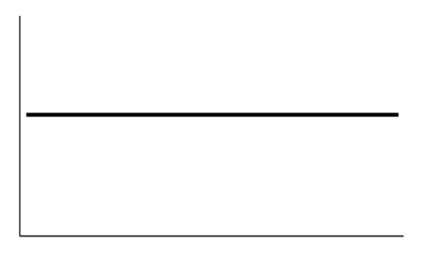
Les grandes familles de distributions
Les distributions en forme de U :
Elles sont caractérisées par le fait que les valeurs moyennes sont sous représentées par rapport aux valeurs faibles et élevées. Distributions assez rares.
Les distributions uniformes :
Elles sont caractérisées par le fait que toutes les valeurs possibles de la variable ont des fréquences égales. Distributions assez rares.

Slide 13
Quelques méthodes de discrétisation

Slide 14
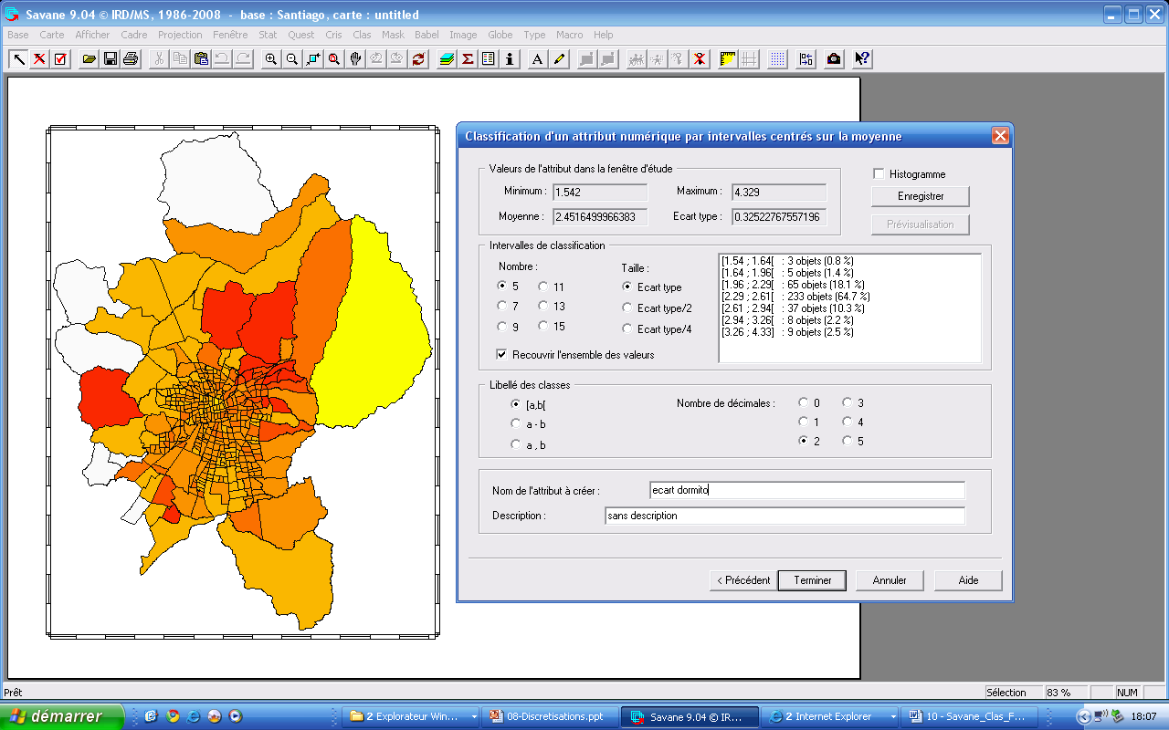
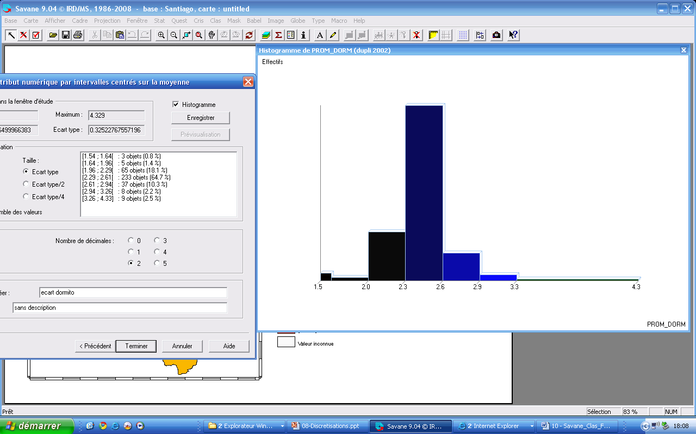
Méthodes de discrétisation
1. Discrétisation selon l’écart à la moyenne
Cette méthode est caractérisée par le fait que toutes les classes ont une même étendue, égale à l'écart-type (ou à un multiple de l’écart-type), sauf les classes extrêmes.
Si le nombre de classes est impair, la moyenne de la série se trouvera à cheval sur la classe centrale et si le nombre de classes est pair, la moyenne correspondra à une borne de classe.
Cette méthode de discrétisation s’applique en principe aux distributions normales ou proches de la normalité.
Moyenne à cheval sur la classe centrale
Étendue des classes égale à l’écart type. Ex: 2.29+0.32=2.61

Slide 15
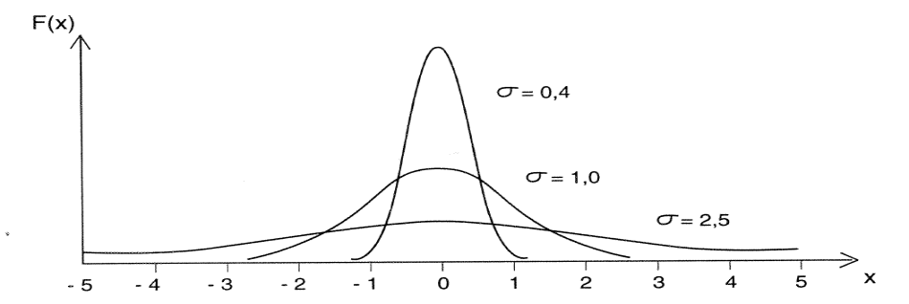
Méthodes de discrétisation
1. Discrétisation selon l’écart à la moyenne
Elle permet de réaliser des cartes qui transmettent la forme statistique des distributions normales. Sur une carte en aplats, la couleur dominante correspondra aux valeurs moyennes et les valeurs extrêmes seront sur la carte moins fréquentes, avec de couleurs claires (valeurs faibles) et sombres (valeurs fortes)
Méthode intéressante pour comparer la position relative des unités géographiques entre plusieurs séries statistiques ayant des ordres de grandeur (moyenne) ou des dispersions (écart type) différents.
Distributions normales avec la même moyenne mais des dispersions différentes (écart type)
Distributions normales ayant la même dispersion mais des ordres de grandeurs (moyennes) différents

Slide 16
Méthodes de discrétisation
1. Discrétisation selon l’écart à la moyenne
Procédure :
Calcul de la moyenne et de l'écart type
Calcul des limites : deux solutions
  1er cas : le nombre de classes est impair (5 ou 7). La classe centrale est à cheval sur la valeur moyenne
  2ème cas : le nombre de classes est pair. La classe centrale est borne de classe
Avantages et inconvénients :
  Permet les comparaisons, indépendamment des problèmes liés à la taille des variables.
Il est recommandé d’indiquer sur la carte les valeurs de la moyenne et l’écart type pour restituer la forme de la distribution et la position relatives des unités géographiques.

Slide 17
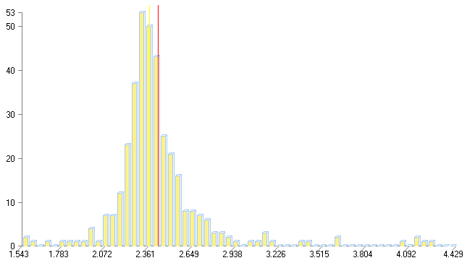
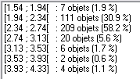
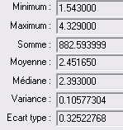
Méthodes de discrétisation
2. Discrétisation en classes d’égale amplitude
Dans cette méthode, les intervalles de classe sont égaux.
Utilisée dans le cas d’une distribution uniforme (cas rare en géographie) ou normale.
Dans le cas des distributions uniformes, toutes les valeurs de la série ont la même fréquence (ou probabilité) d’apparition. Dans les distributions normales, les valeurs moyennes apparaîtront sur la carte avec une plus grande fréquence, tandis que les valeurs faibles et les valeurs fortes, apparaîtront dans un plus petit nombre d’unités géographiques.
Discrétisation en classes d’égale amplitude pour une distribution proche de la normale
209 unités géographiques dont la valeur est autour de la moyenne. Seul 7 unités géographiques pour les plus faibles valeurs et 4 pour les plus fortes valeurs.

Slide 18
Méthodes de discrétisation
2. Discrétisation en classes d’égale amplitude
Procédure
Calcul: (étendue de la série / nombre de classes) =
(max-min) / k= amplitude de chaque classe
Avantages et inconvénients :
  Méthode simple, d’exécution facile
  Satisfaisante si la distribution n’est pas trop asymétrique
  Méthode ne permettant pas les comparaisons car l’étendue de la variable est spécifique à chaque série de données
  Inconvénient : ne se réfère pas aux valeurs caractéristiques de la distribution

Slide 19
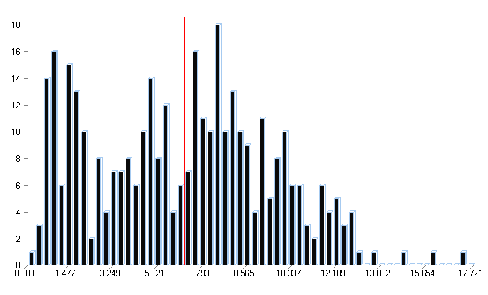
Méthodes de discrétisation
3. Discrétisation selon les seuils naturels
Cette méthode permet de prendre en compte les discontinuités de la série. Elle est adaptée aux distributions plurimodales et à toute distribution présentant des discontinuités quelque soit leur forme générale.
Effectifs
Pourcentage de logements en promiscuité par Districts. Santiago (Chili).2002
%

Slide 20
Méthodes de discrétisation
3. Discrétisation selon les seuils naturels
Procédure :
Construire l'histogramme des valeurs, le diagramme de fréquence ou encore la courbe des fréquences cumulées triées croissantes.
Déterminer les limites de classes en fonction des discontinuités apparentes sur les graphiques (aux endroits où se situent les plus grands intervalles entre deux valeurs successives). Des procédures automatiques existent dans tous les SIG.
Avantages et inconvénients :
  Elle permet de tenir compte des discontinuités observables
  Elle n'est justifiable d'ailleurs que s'il existe des discontinuités.
  Méthode très liée à la finesse du graphique initial et donc au nombre de classes du diagramme de base utilisé.
  Cette méthode n'aboutit pas nécessairement aux mêmes limites selon le réalisateur (ou selon le logiciel utilisé!).
  Cette méthode ne permet pas les comparaisons directes.

Slide 21
Méthodes de discrétisation
3. Discrétisation selon les seuils observés sur le diagramme des fréquences cumulées croissantes

Slide 22
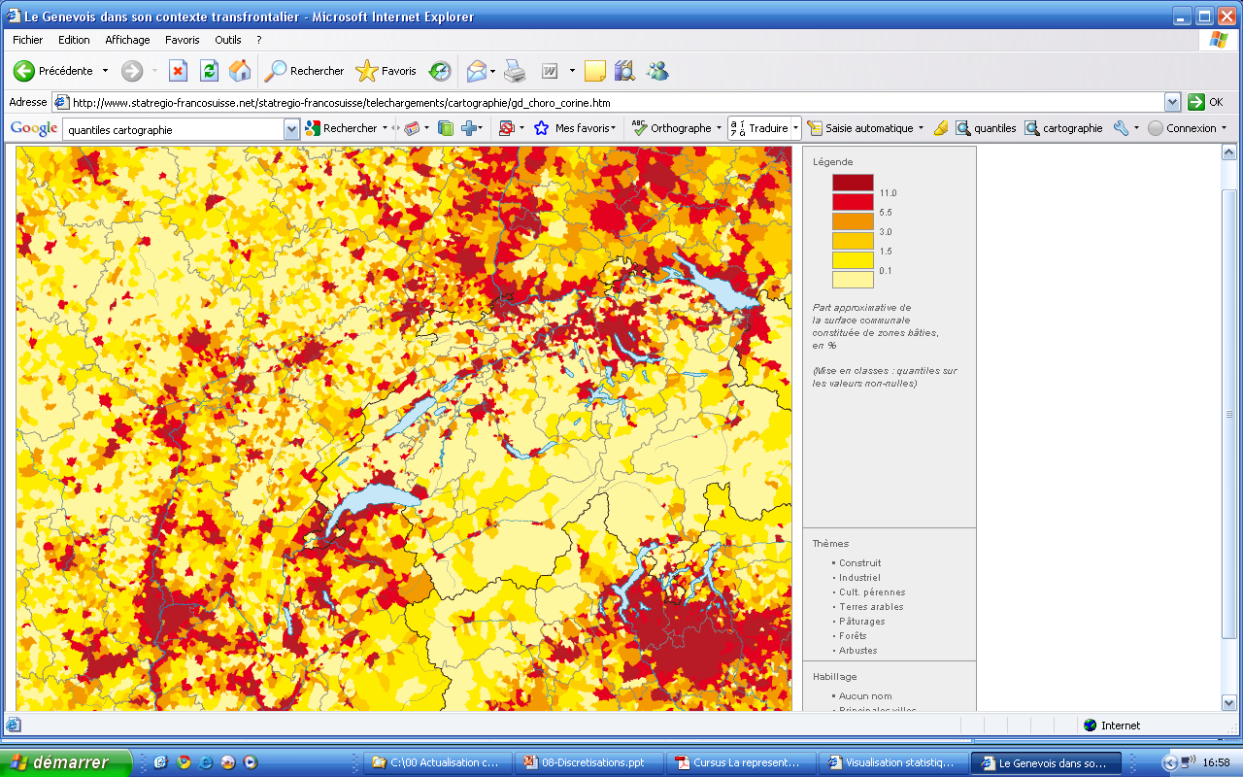
Méthodes de discrétisation
4. Discrétisation selon les quantiles
Cette méthode retient des effectifs égaux dans chaque classe.
Elle permet de repérer la position de chacune des unités géographiques dans la distribution qui est représentée. Il est donc possible d’utiliser cette méthode pour comparer plusieurs cartes.
Elle peut être employée avec n’importe quelle forme de distribution mais elle n’est pas toujours optimale dans la mesure où l’information relative à la forme statistique de la distribution est perdue.
Si la série comporte des individus ayant des valeurs égales, de fortes discontinuités ou des valeurs extrêmes, il est conseillé de ne pas l’utiliser.
Exemple: Surfaces bâties, 2000
Source: www.statregio-francosuisse.net

Slide 23
Méthodes de discrétisation
4. Discrétisation selon les quantiles
Procédure :
Premier calcul: n= (effectif total N) / ( nb de classes)
n= nb d'individus par classe.
Deuxième calcul: calcul des limites de classes.
On détermine les limites de classes en comptant tout d’abord dans la distribution ordonnée croissante le nombre d'individus défini pour chaque classe. La limite correspond à une valeur que l’on choisit entre la valeur prise par le dernier individu de la classe c et la valeur prise par le premier individu de la classe suivante c+1.
Avantages et inconvénients :
  Si la série statistique comprend des ex-aequo, il n'est pas toujours possible d'obtenir le même nombre d’individus dans chaque classe.
  S’il existe des discontinuités dans la distribution, il est malaisé de choisir les valeurs limites.
  Cette méthode ignore les particularités de la distribution (les seuils).
  Cette méthode est utile pour comparer. Mais comparaison d'ordre de grandeurs et non de valeurs.

Slide 24
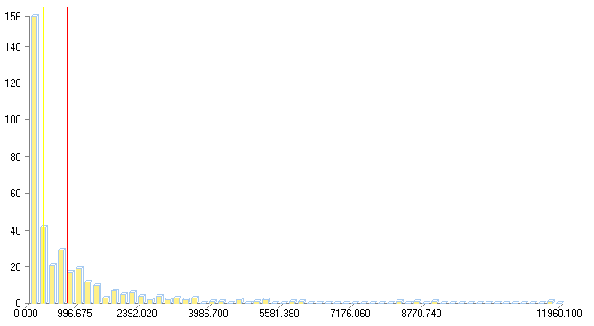
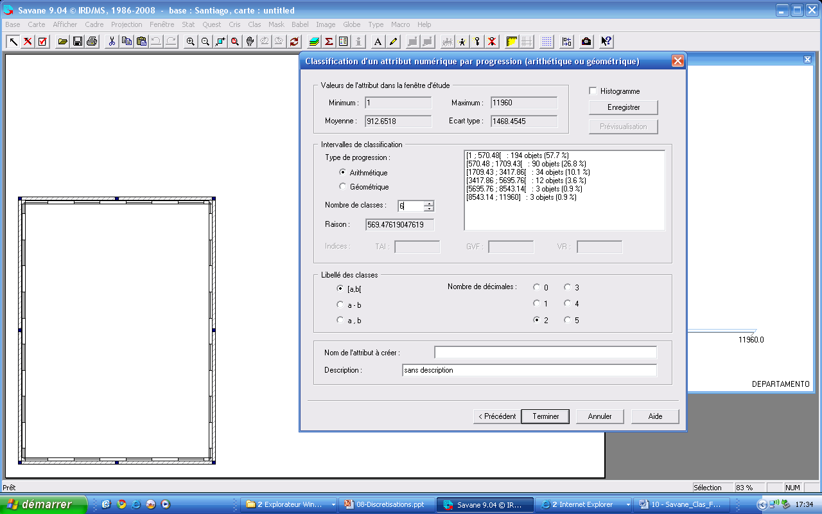
Méthodes de discrétisation
5. Discrétisation selon une progression arithmétique
Dans cette méthode, l’amplitude des classes augmente en fonction d’une progression arithmétique. Cette méthode est bien adaptée aux distributions asymétriques caractérisées par une forte représentation des faibles valeurs et aux distributions exponentielle et logarithmique décroissantes.
L’objectif étant de créer plus de classes pour les faibles valeurs afin de mieux les différencier, et de regrouper les fortes valeurs (individus moins nombreux) dans des classes de plus grande étendue.
1+ 569.4 = 570
570 + 2(569.4) =1 709
1 709 + 3(569.4) = 3 417
….
8 543 + 6(569.4) =11 960
Exemple: Nombre d’appartements par District. Santiago (Chili). 2002

Slide 25
Méthodes de discrétisation
5. Discrétisation selon une progression arithmétique
Procédure:
Calcul de la raison R
avec k, le nombre de classes
Calcul des limites de classes :
Inconvénients:
Cette méthode peut aboutir à définir des classes sans individu.

Slide 26
Méthodes de discrétisation
6. Discrétisation selon une progression géométrique
Dans cette méthode, l’amplitudes des classes augmente rapidement en fonction d’une progression géométrique.
Méthode utile pour les distributions asymétriques qui comportent une très forte représentation des faibles valeurs et pour les distributions exponentielle et logarithmique décroissantes. Il s’agit de distributions souvent rencontrées en géographie.

Slide 27
Méthodes de discrétisation
6. Discrétisation selon une progression géométrique
Procédure:
Calcul de la raison R
avec k, le nombre de classes
et n, l’effectif total
Calcul des limites de classes :
Avantages et inconvénients :
  Cette méthode est bien adaptée aux distributions caractérisées par une très forte représentation des faibles valeurs.
  Mais cette méthode peut aboutir à définir des classes sans individu.
  Cette méthode ne s’applique qu’aux distributions dont la valeur minimale est supérieure à zéro.

Slide 28
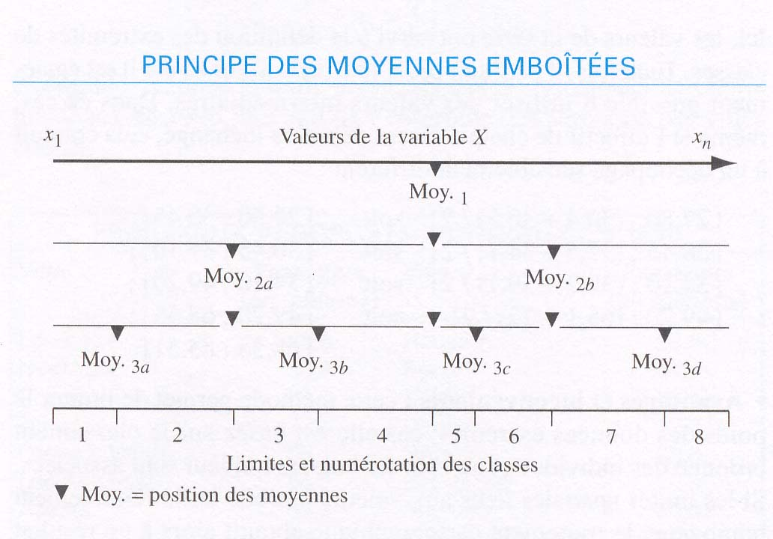
Méthodes de discrétisation
7. Discrétisation selon les moyennes emboîtées
La discrétisation par les moyennes emboîtées consiste à découper la variable en utilisant des moyennes hiérarchiques comme limites de classes.
Cette méthode est fortement liée à la distribution de la variable. Elle peut s’appliquer à tout type de distribution sauf aux distributions trop dissymétriques.

Slide 29
Méthodes de discrétisation
7. Discrétisation selon les moyennes emboîtées
Procédure:
Calcul de la moyenne de 1er ordre. Cette valeur sert à diviser la distribution
en deux sous-groupes.
Calcul de la moyenne de chaque sous-groupe (moyenne de 2ème ordre). Ces valeurs servent à fixer les bornes des classes et à obtenir 4 ensembles.
Éventuellement, calcul de la moyenne de 3ème ordre (pour obtenir 8 classes).
Avantages et inconvénients :
  Cette méthode est facile à mettre en œuvre et facile à appréhender car elle repose sur une notion simple qu’est le moyenne.
  Cependant, elle contraint à définir un nombre de classes qui est pair (multiple de deux)
  Elle peut produire des classes vides ou très hétérogènes, dans le cas de distributions très dissymétriques.

Slide 30
Récapitulatif
METHODE | DEFINITION | CALCUL | REMARQUES | TYPE DE DISTRIBUTIONS
L’écart à la moyenne | Toutes les classes ont une même étendue égale à l’écart type, sauf les classes extrêmes | A partir de la moyenne et de l'écart type | Si le nombre de classes est impair, la classe centrale est à cheval sur la valeur moyenne. Si le nombre de classes est pair, la classe centrale est borne de classe. Intérêt : se repérer par rapport à la moyenne; mettre en valeur les extrêmes; comparer les cartes. | Séries normale (en forme de courbe de Gauss, "en cloche" avec une concentration des données autour de la moyenne) ou peu dissymétrique
Égale amplitude | Les intervalles de classe sont égaux (intervalles constants) | ( Valeur maxi - valeur mini ) / Nombre de classes | Cette méthode, simple, facile à interpréter est peu utilisée car elle ne convient pas si la distribution des valeurs est trop dissymétrique : les classes pourraient être très inégales (certaines vides!). Pas de comparaison possible. | Série uniforme Série normale (en forme de courbe de Gauss, "en cloche" avec une concentration de données autour de la moyenne)

Slide 31
Récapitulatif
METHODE | DEFINITION | CALCUL | REMARQUES | TYPE DE DISTRIBUTIONS
Seuils naturels | Seuils observés | Par observation d’un histogramme de valeurs ou de fréquences cumulées triées croissantes | Prend en compte les discontinuités ou «ruptures» de la série. Cartes difficilement comparables | Toute série présentant des « pics » et des discontinuités ; Distribution plurimodale
Quantiles | Chaque classe a le même nombre d’individus | Effectif total / Nombre de classes Pour définir les bornes de classe, on compte le nombre d’individus défini dans la distribution ordonnée croissante | Ne tient pas compte de la distribution et des valeurs exceptionnelles. Certaines limites de classes peuvent êtres discutables (ex: des valeurs très proches peuvent être dans des classes différentes) Représentation cartographique équilibrée, lisible et permet les comparaisons mais… peut être trompeuse! | Série uniforme (ce qui est rare !) Toute autre série, quelque soit leur forme, du moment qu’elles ne présentent pas trop de discontinuités. A éviter si : Valeurs extrêmes Trop grand nombre de valeurs égale

Slide 32
Récapitulatif
METHODE | DEFINITION | CALCUL | REMARQUES | TYPE DE DISTRIBUTIONS
Progression arithmétique | L’amplitude des intervalles augmente en fonction d’une progression arithmétique | Calcul de la Raison. Calcul des limites de classes : [A0 ;A0+R] [A1 ;A1+2R] [A2 ;A2+3R]… | Intérêt: mieux différencier les individus présentant de faibles valeurs. Les individus avec de fortes valeurs se retrouvent regroupés dans la dernière classe. Peut aboutir à définir des classes sans individu ! | Série asymétrique vers la gauche et séries logarithmique et exponentielle décroissantes
Progression géométrique | L’amplitude des intervalles augmente en fonction d’une progression géométrique | Idem avec un mode de calcul différent | Idem Mais améliore la différenciation des individus présentant de faibles valeurs. Ne s’applique qu’aux distributions dont la valeur minimale est supérieure à zéro | Idem Série asymétrique vers la gauche et séries logarithmique et exponentielle décroissantes
Moyennes emboîtées | Utilise des moyennes successives comme limites de classes | Calcul de la moyenne de 1er ordre (la distribution est divisée en deux sous-groupes). Calcul de la moyenne de chaque sous-groupe (4 sous-groupes)… | Méthode fortement liée à la distribution de la variable N'accepte que 4 ou 8 classes. Facile à mettre en œuvre et facile à appréhender car repose sur la notion de la moyenne. | Toutes séries (sauf si trop asymétrique ou plurimodale)
Source : http://soshg.free.fr/formation/discretisation.htm

Slide 33
Les méthodes de discrétisation
disponibles dans Savane

Slide 34
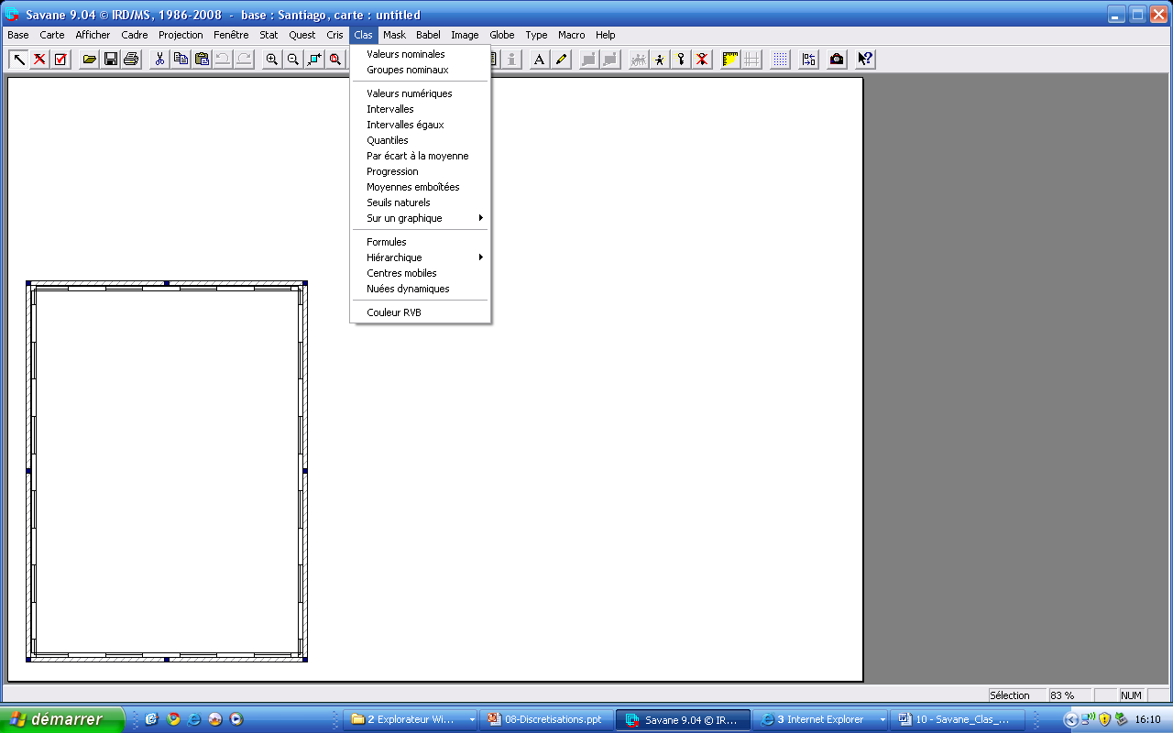
Méthodes de discrétisation dans Savane
Le module Savane permet de discrétiser une série de variables qualitatives et quantitatives.
Pour les variables quantitatives :
Crée des classes à partir de seuils fixés par l’utilisateur (le libellé des classes est aussi spécifié par l’utilisateur)
Crée des classes par intervalles définis par l’utilisateur
Crée des classes d’égale amplitude
Crée des classes ayant les mêmes effectifs
Crée des classes par écart-type autour de la moyenne
Crée des classes par progression arithmétique et géométrique
Crée des classes dont les bornes sont les moyennes de premier ordre, deuxième ordre….
Crée des classes dont les bornes correspondent aux plus grandes discontinuités de la série.
Crée des classes à partir d’un histogramme ou d’un nuage de points (sur deux attributs)

Slide 35
Méthodes de discrétisation dans Savane
Pour les variables quantitatives :
Crée des classes en fonction d’une formule logique sur un ou plusieurs attributs
Crée des classes par hiérarchie ascendante ou descendante
En développement
En développement
Crée des classes sur des attributs de type RVB, en utilisant une palette de correspondance couleur-valeur
Les détails sur l’utilisation des commandes du menu Class sont disponibles sur:
www.savgis.org/manuels-de-reference

Slide 36
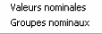
Méthodes de discrétisation dans Savane
Pour les variables qualitatives:
Valeurs nominales
Savane permet de créer un nouvel attribut nominal en regroupant les modalités d’un attribut nominal existant, en définissant ainsi de nouvelles classes.
Par exemple, à partir d’un attribut « occupation du sol », il est possible de procéder à des regroupements pour créer de nouvelles modalités : les modalités « plantations d’hévéas », « rizières » et « cultures maraîchères » peuvent être regroupées en une classe unique « zone agricole » ; les modalités « zones résidentielles », « zones industrielles » et « zones administratives » peuvent être regroupées dans une classe unique « Zone bâtie », etc.

Slide 37
Méthodes de discrétisation dans Savane
Pour les variables qualitatives:
Groupes nominaux
Cette commande permet de définir de nouvelles modalités en fonction d’un critère défini par l’utilisateur et portant sur les chaînes de caractères des modalités d’origine. L’utilisateur doit indiquer les caractères à prendre en compte ; une classe regroupe l’ensemble des objets pour lesquels les caractères indiqués par l’utilisateur (par leur position dans la chaîne) sont identiques.
Par exemple, cette opération permet de regrouper des parcelles cadastrales dont les identifiants sont codés en fonction de leur appartenance à un arrondissement, à un quartier, etc. : si les deux premiers chiffres correspondent à l’arrondissement, il suffit d’indiquer ces deux premiers chiffres pour créer un attribut qui comprendra autant de classes que d’arrondissements différents détectés dans les objets.
Les détails sur l’utilisation des commandes du menu Class sont disponibles sur:
www.savgis.org/manuels-de-reference

Slide 38
Références bibliographiques
BEGUIN M., PUMAIN D., 1994. La représentation des données géographiques : Statistique et cartographie. Collection Cursus, Edition Armand Colin, Paris. 192p. (Deuxième édition 2000)
CHADULE (Groupe), 1997, Initiation aux pratiques statistiques en géographie, Armand Colin, Collection U, série géographie, Paris, 203p.
LAHOUSSE Ph., PIEDANNA V., 1998, L'outil statistique en géographie, Tome I, Les distributions à une dimension, Série " Synthèse Géographie ", Armand Colin, Paris, 96p.
LAHOUSSE Ph., PIEDANNA V., 1999, L'outil statistique en géographie, Tome II : L'analyse bivariée, Série "Synthèse Géographie ", Armand Colin, Paris, 96p.
SANDERS L., 1989, L’analyse des données appliquées à la géographie, Montpellier, RECLUS, Coll. « Alidade »

Slide 39
Fin
M. Souris, F Demoraes, T. Serrano, 2011

